Slide 1



Java – Redes
8 -Java – Redes
VÍCTOR JOSÉ VERGEL RODRÍGUEZ
victorvergel
@victorvergel
28/7/2025

Slide 2

ÍNDICE
Presentación clase
Redes
https://github.com/Tokio-School/Programacion-Java-Ejemplos-y-Ejercicios-no-obligatorios.git

Slide 3
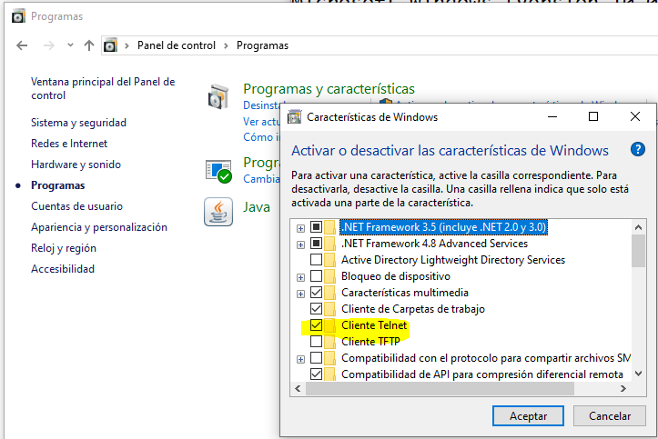
Comandos ms-dos para depurar
ipconfig
ping
netstat -nao |findstr :80
telnet ip puerto
cualesmiip.com

Slide 4
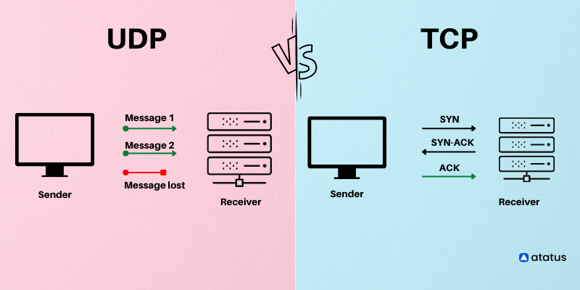
TCP/UDP
TCP (Transmission Control Protocol):
  Establece una conexión entre el cliente y el servidor antes de enviar datos.
  Garantiza que los datos lleguen en el mismo orden en que se enviaron, sin pérdidas.
  Uso: como la transferencia de archivos, correos electrónicos, y navegación web.
UDP (User Datagram Protocol):
Sin Conexión: UDP no establece una conexión antes de enviar datos.
No Fiabilidad: no garantiza ni la entrega ni el orden en que llegan.
Velocidad: UDP tiene menos sobrecarga y puede ser más rápido
Usos Típicos: transmisión de video en vivo, juegos en línea, y servicios de voz sobre IP (VoIP).

Slide 5
DatagramSocket
Es parte de la API de Java para la programación de redes, específicamente para el protocolo UDP (User Datagram Protocol). Métodos principales:
void send(DatagramPacket p). Envía un datagrama (paquete) desde este socket. El paquete debe contener la dirección del destino y el puerto.
void receive(DatagramPacket p). Recibe un datagrama en este socket.
void bind(SocketAddress addr). Enlaza el socket a una dirección y puerto específicos.
void connect(InetAddress address, int port). Conecta el socket a una dirección y puerto específicos.
void disconnect(). Desconecta el socket.
void close(). Cierra el socket.
InetAddress getLocalAddress(). Devuelve dirección local a la que el socket está enlazado
int getLocalPort(). Devuelve el puerto local al que el socket está enlazado.

Slide 6
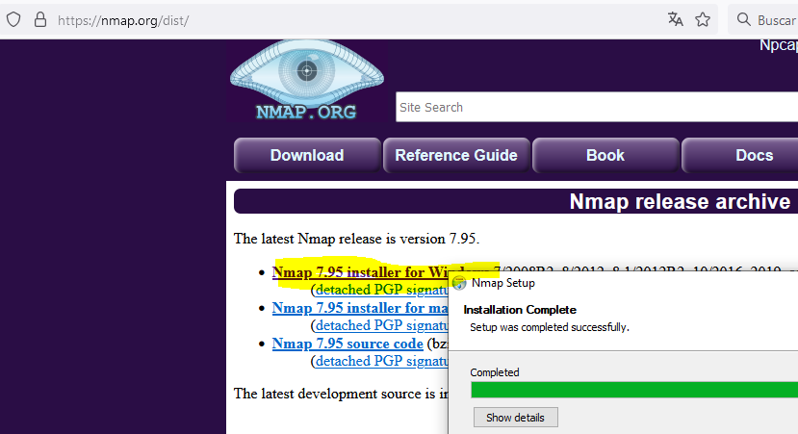
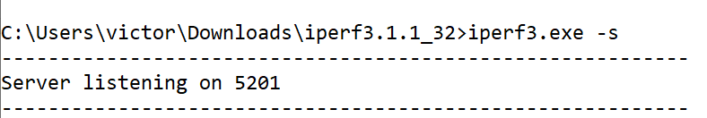

Netcat (para TCP y UDP)
https://nmap.org/dist/
echo "Hola servidor UDP" | ncat -u localhost 4444 (-u es UDP)
Para demostrar pérdida paquetes UDP:
https://iperf.fr/iperf-download.php
Simulamos estrés en la red:
Servidor Cliente:

Slide 7

Problemas de seguridad
Existen diferentes vulnerabilidades, en concreto Serializable. Solución pasar a JSON o XML.
También en la escucha de puertos con programas espían si no ciframos las conexiones:
  keyStore: Almacena la clave privada y el certificado del servidor. Utilizado por el servidor para autenticarse ante los clientes.
  trustStore: Almacena certificados de CA confiables. Utilizado por los clientes para verificar la autenticidad de los servidores.

Slide 8
SSL
Crear un keystore
keytool -genkey -alias myalias -keyalg RSA -keystore mykey.jks -storepass mi_contraseña
Exportar el certificado del keystore
keytool -export -alias myalias -keystore mykey.jks -rfile mycert.cer -storepass mi_contraseña
Crear un trustore e importar el certificado:
keytool -import -alias myalias -file mycert.cer -keystore truststore.jks -storepass mi_contraseña

Slide 9
Certificado SSL

Slide 10
Contenido de la clase
Minuto - Contenido
0:00 – presentación e inicio, dudas. Descarga github
2:00 –

Slide 11
Aclaraciones a la clase

Slide 12



GRACIAS
victorvergel
@victorvergel

